Slide 1
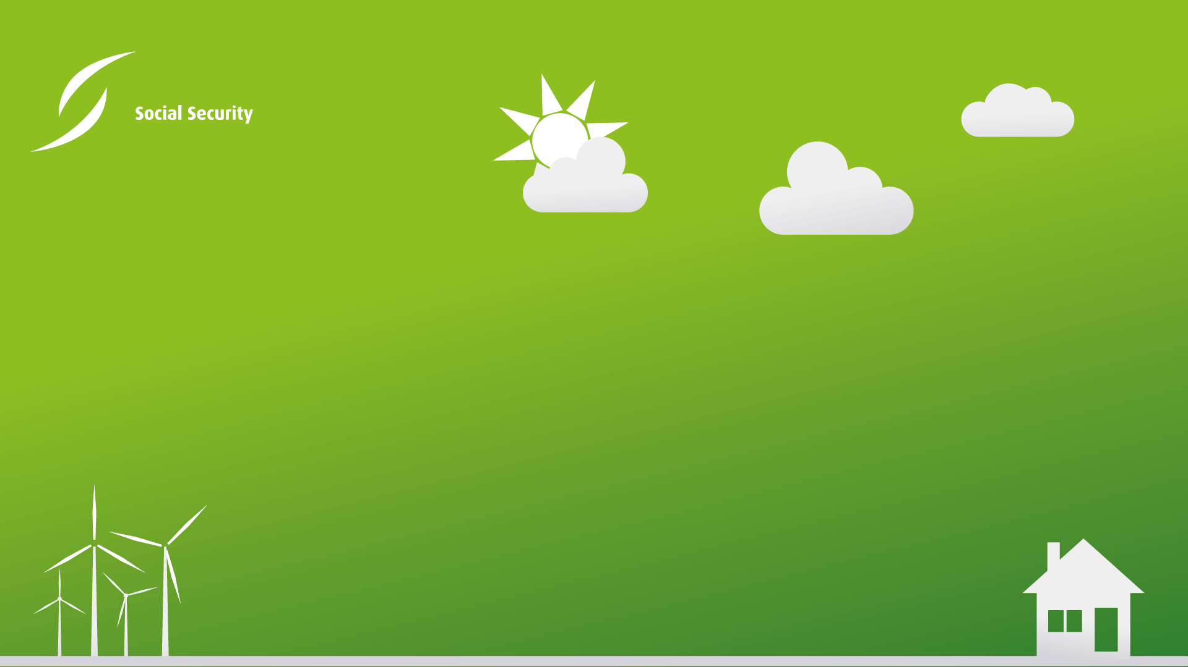

La matrice du risque social-écologique : Un outil pour les politiques publiques de transition juste
Institut des hautes études d’aménagement du territoire
Cycle annuel 2025 « Adapter les territoires à +4 degrés »
Bruxelles, 7 novembre 2025
Aurore Fransolet

Slide 2


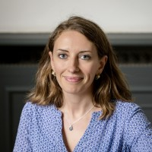
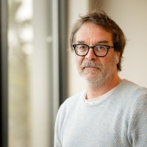
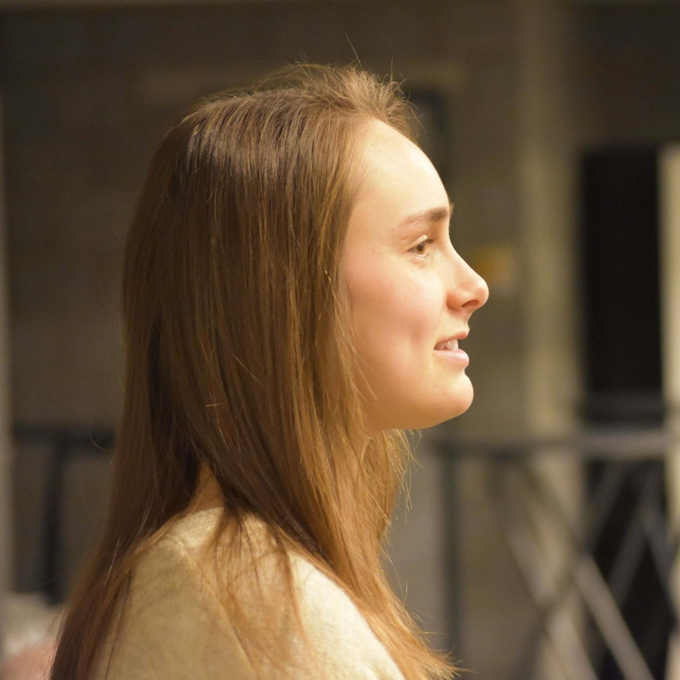
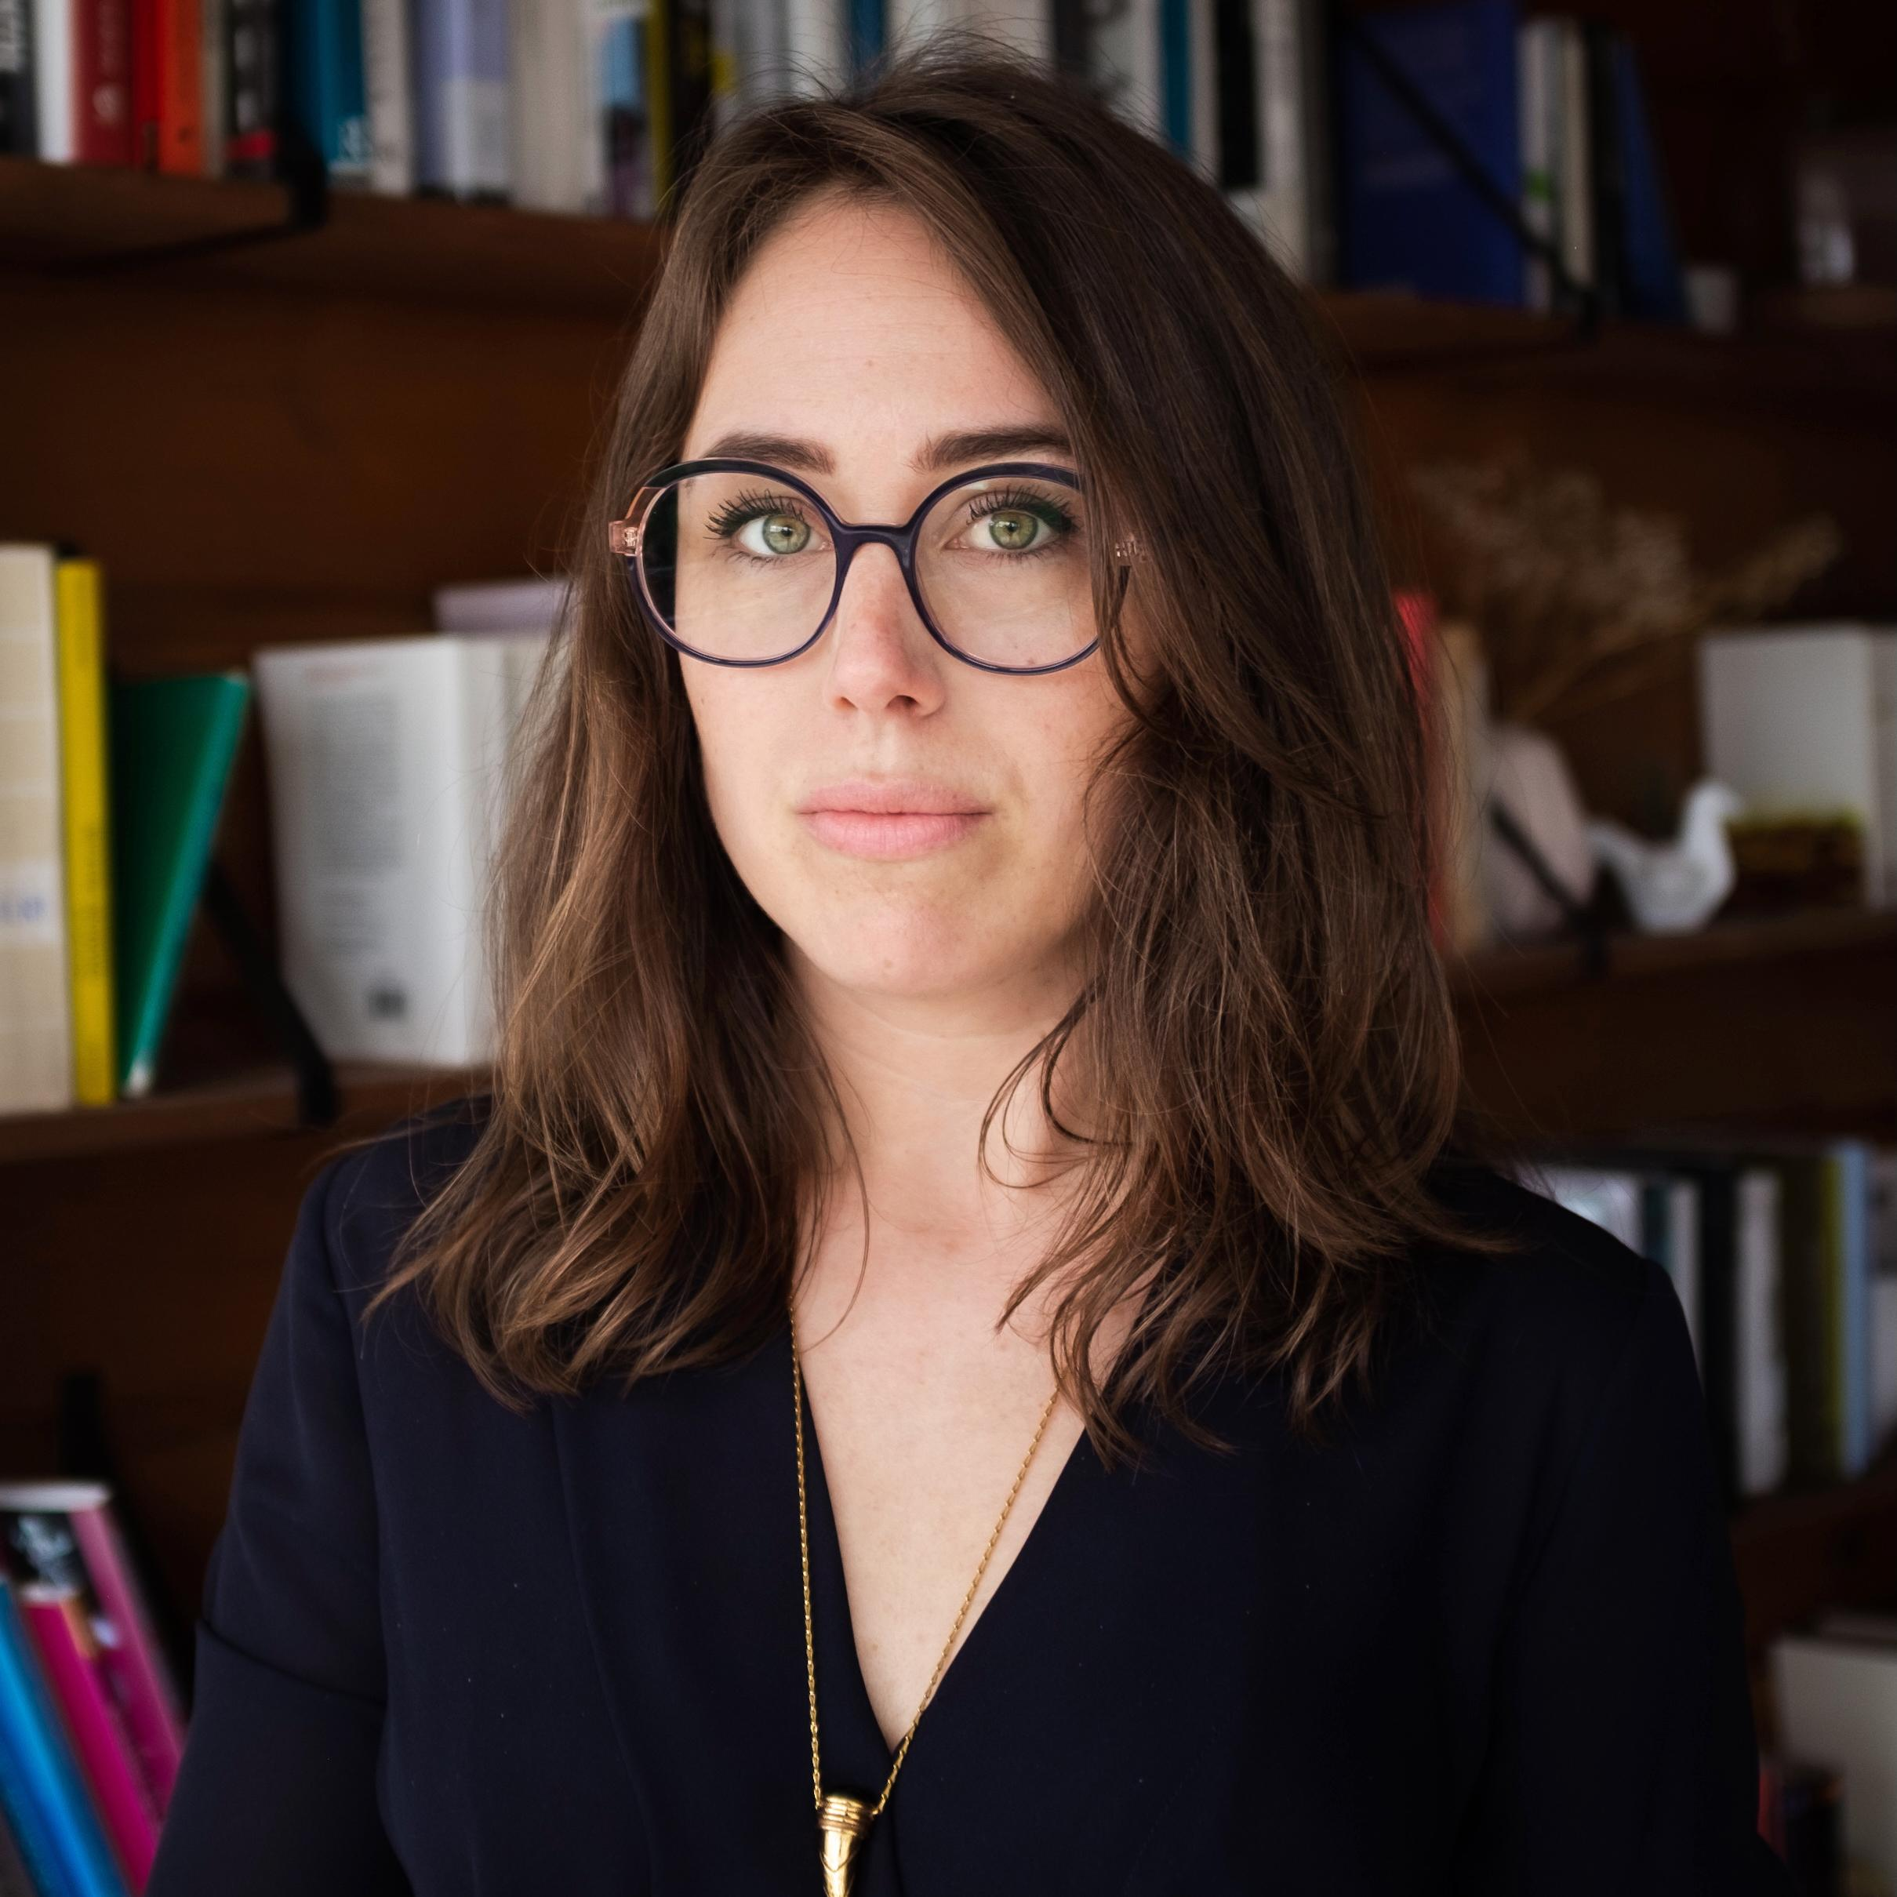
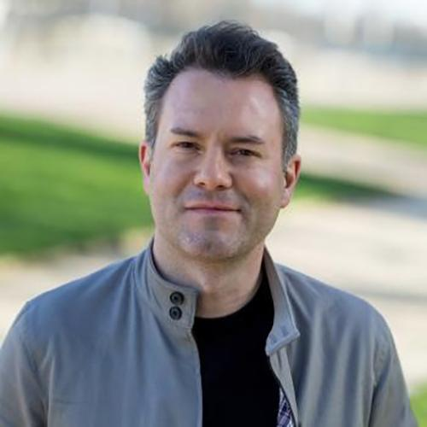


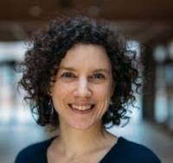
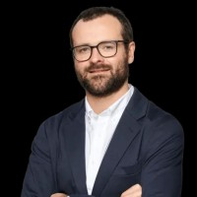
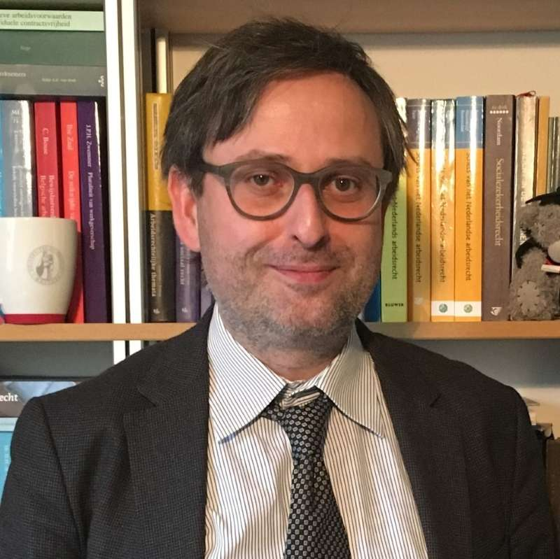
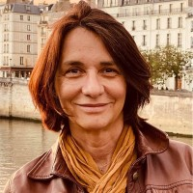
Le projet PRETS
Un projet interdisciplinaire sur l’avènement d’une protection sociale-écologique en Belgique croisant droit et économie écologique
Chiara ARMENI
Tom BAULER
Kimberley
VANDENHOLE
Aurore FRANSOLET
Eloi LAURENT
Auriane LAMINE
Sacha HENET
Filip DORSSEMONT
Pascale VIELLE
Eloi LAURENT
Notes:
Pascale

Slide 3



Le projet PRETS
3 principaux apports
Une « matrice du risque social-écologique », outil original permettant de caractériser ces risques et de soutenir l’élaboration de politiques de protection sociale-écologique
Des perspectives de transformation de la sécurité sociale vers une protection sociale-écologique répondant aux impératifs de transition juste
La définition de principes directeurs de gouvernance et d’instruments concrets nécessaires à la mise en œuvre de cette protection sociale-écologique
7 recommandations clés pour institutionnaliser la protection sociale-écologique en Belgique
Notes:
Pascale

Slide 4

Vers une protection sociale écologique
Nos économies déstabilisent la biosphère, causant de nouveaux risques sociaux-écologiques qui posent des défis majeurs aux systèmes de protection sociale
RISQUES SOCIAUX-ÉCOLOGIQUES
Concevoir des mécanismes de protection collective face aux risques sociaux-écologiques
Crédit: adapté de Fransolet et Vanhille (2023)
Notes:
Aurore

Slide 5
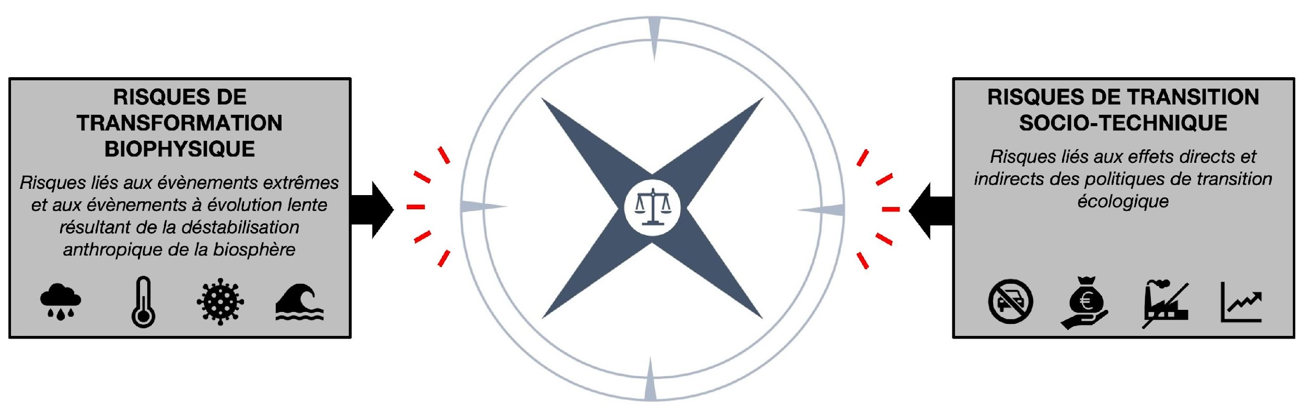
Définition & dimensions du risque social-écologique
2 types de risques sociaux-écologiques associés à deux changements fondamentaux en cours
Crédit: adapté de Fransolet et Vanhille (2023)
Notes:
Aurore

Slide 6



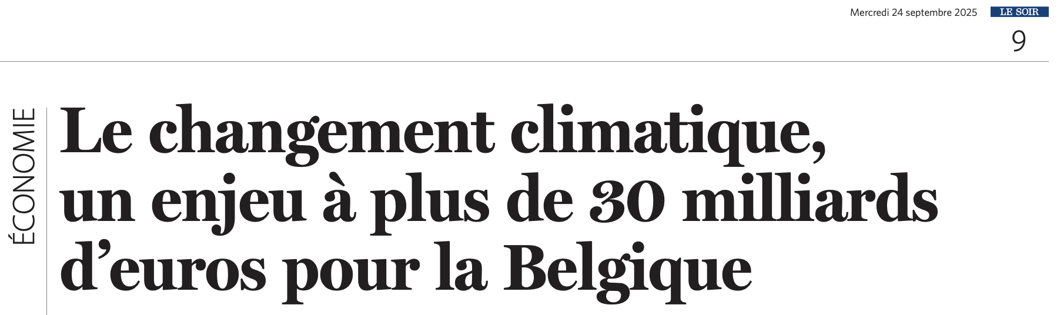




Définition & dimensions du risque social-écologique
Une conceptualisation multidimensionnelle du risque
ALÉA
EXPOSITION
RISQUE
VULNÉRABILITÉ
Exposition renforcée
Vulnérabilité institutionnelle
Vulnérabilité sociale
Sensibilité
Capacité adaptative
Crédit: auteurs
Notes:
Aurore

Slide 7









La matrice du risque social-écologique
2 types de matrices
Matrice des risques de transformation biophysique
Matrice des risques de transition sociotechniques
Déterminants du risque social-écologique |  | Aléas
 |  | Vagues de chaleur | Sécheresses | Inondations | Submersions | Tempêtes | Incendies | Vecteurs | Zoonoses | Pollutions
Exposition
Vulnérabilité sociale | Exposition renforcée
 | Sensibilité
 | Capacité adaptative
Vulnérabilité institutionnelle
Protection sociale-écologique
Impact sur les besoins essentiels
Notes:
Aurore

Slide 8






Déterminants du risque social-écologique |  | Vagues de chaleur
Exposition
Vulnérabilité sociale | Exposition renforcée
 | Sensibilité
 | Capacité adaptative
Vulnérabilité institutionnelle
Protection sociale-écologique
Impact sur les besoins essentiels
1980-2019
Nombre: ↗︎
Intensité: ↗︎ Durée: ↗
2050
≥1/été en milieu urbain + rural ↗
Bruxelles 2100
Nombre: X3 Intensité: X2 Durée: + 50%
Santé
Ilots de chaleur
Cartes Bruxelles Environnement
Logements « bouilloires »
13% (2023)
Sans-abrisme
45.860 (2023)
Travail en Extérieur
221.028 salariés construction (2022)
62 775 décès liés à la chaleur en 2024 en Europe
≤5 et ≥65 ans
5,2% et 19,4% (2021) ↗︎
Maladies chroniques
29% (2018) ↗︎ ︎
Surpoids & obésité
49% et 18% (2023) ↗︎ ︎
Anxiété & dépression
17% et 15% (2024) ↗︎ ︎
Travail
Incapacité à rénover le logement
21% (2024)
Isolement social
≥ 65 ans: 25% (2019) ↗︎ ︎
Arbres et espaces verts
Cartes IWEPS
Alimentation
Eau
Saturation des capacités d'accueil des hôpitaux
Saturation des réseaux électriques
Fragilisation du financement du système de retraite
Énergie
Prévention sanitaire
Lutte contre l’isolement des personnes âgées
Verdurisation des îlots de chaleur urbains
Renforcement des capacités d’accueil des hôpitaux
Mobilité
Notes:
Aurore

Slide 9
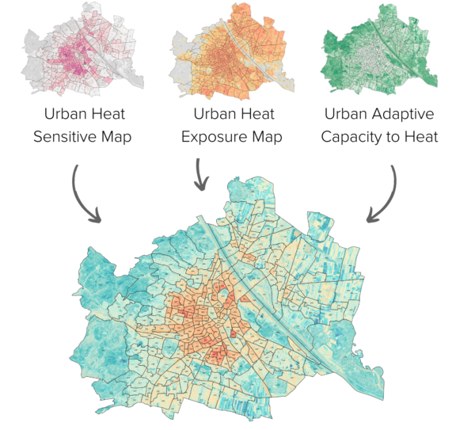
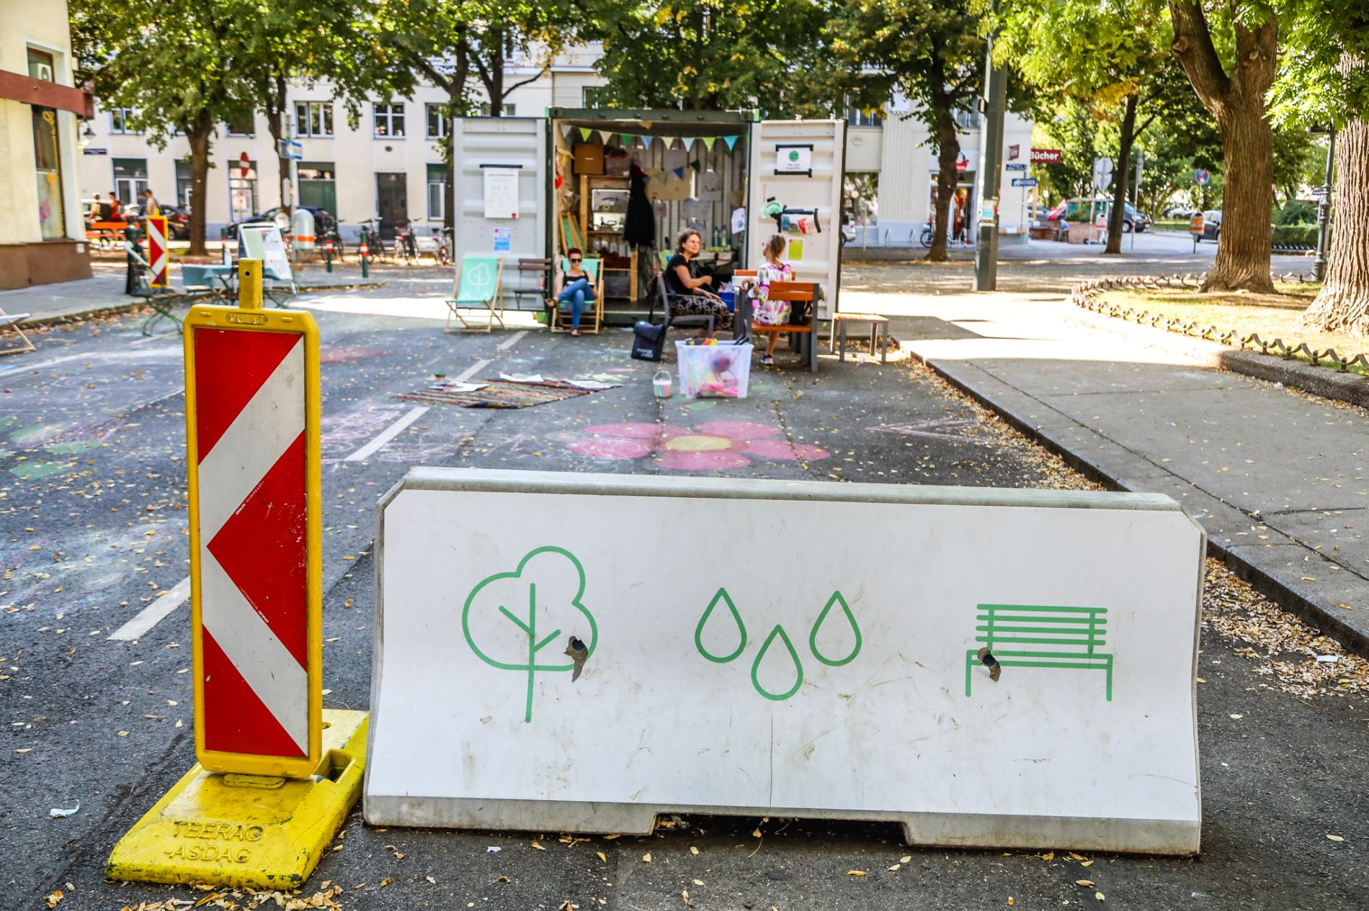
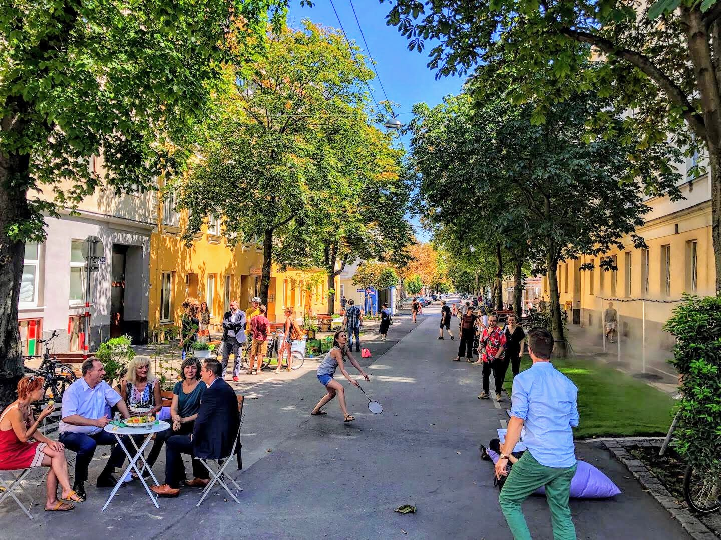

Politiques de protection sociale-écologique face aux vagues de chaleur
Identifier et protéger les habitants vulnérables en ville
Identification des rues comptant le plus d’habitants vulnérables et, dans celles-ci, fermeture à la circulation et installation d’infrastructures de rafraîchissement durant l’été (Vienne, Coole Straßen)
Notes:
Aurore

Slide 10
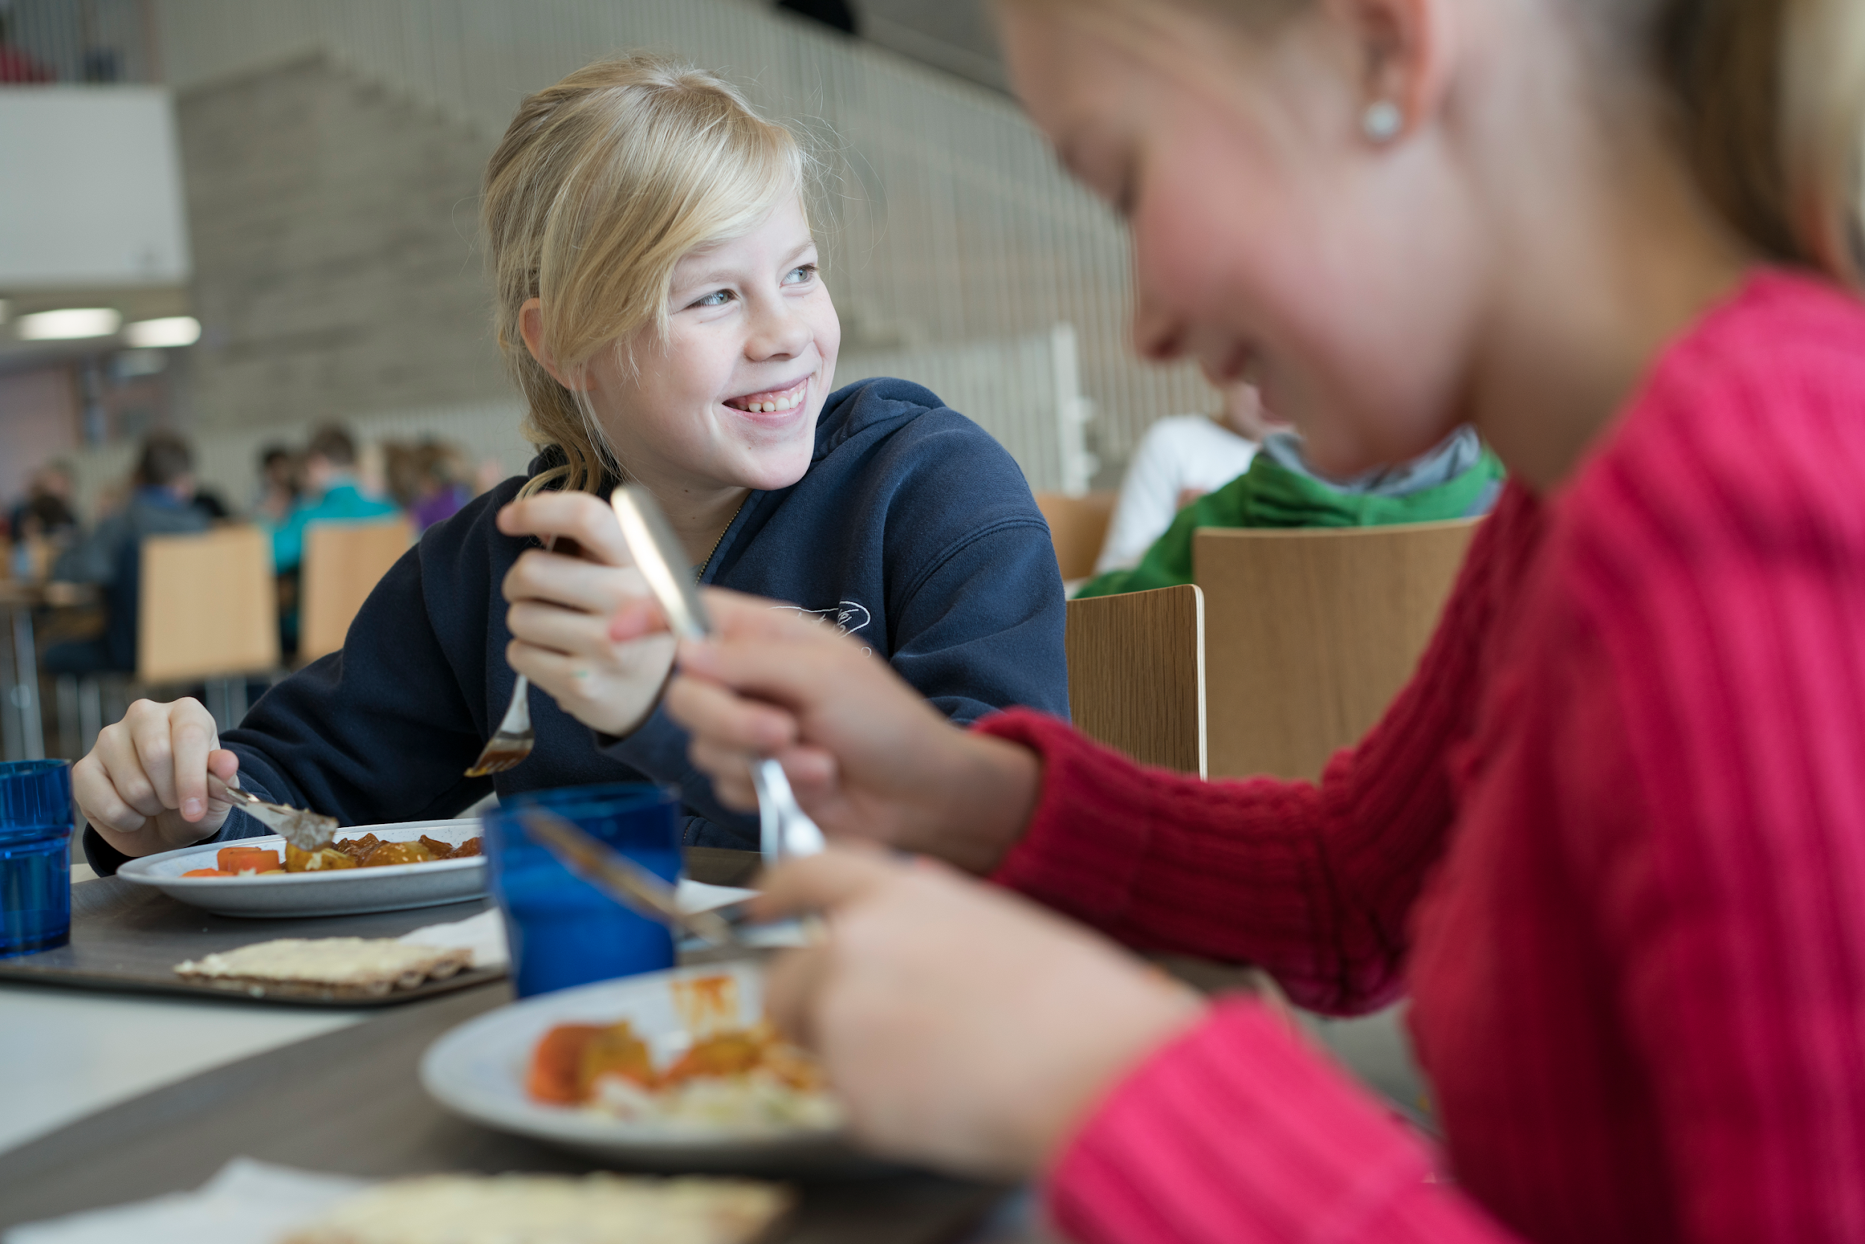
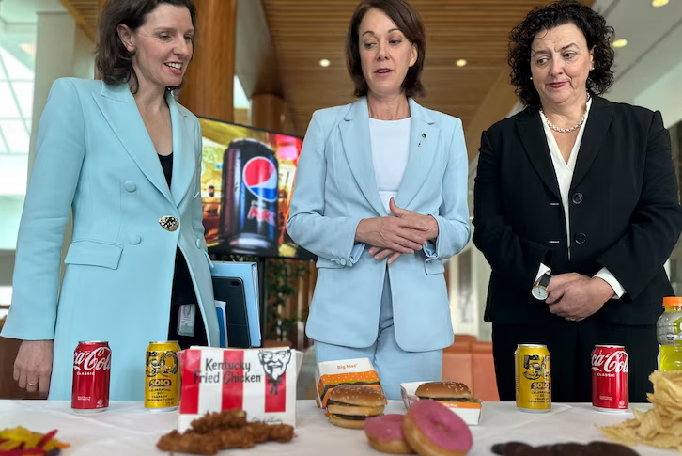
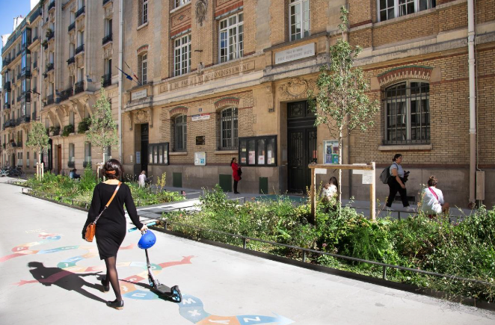
Politiques de protection sociale-écologique face aux vagues de chaleur
Améliorer la santé des enfants
Des repas scolaires équilibrés et des activités de loisir gratuits pour tous les enfants (Finlande)
Publicité pour aliments malsains interdite auprès des mineurs (Norvège)
Zones sans voiture à proximité des écoles (Paris)
Notes:
Aurore

Slide 11
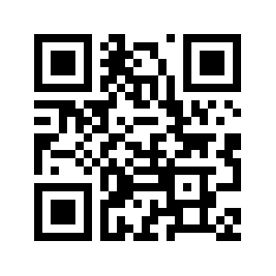
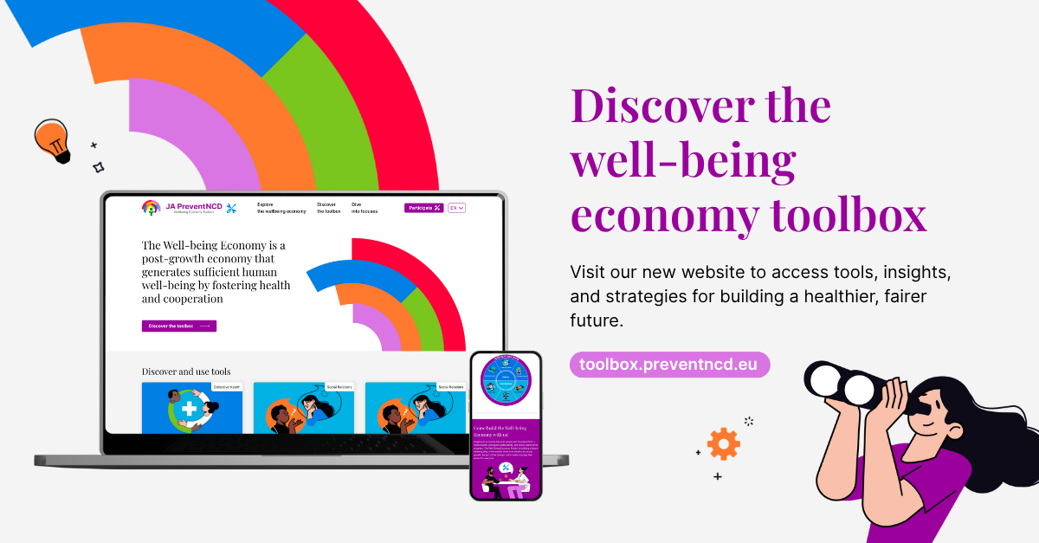
Notes:
Aurore

Slide 12
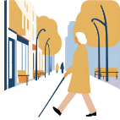
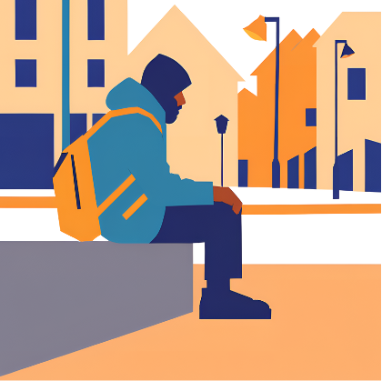
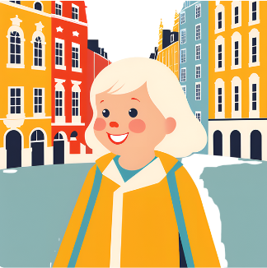
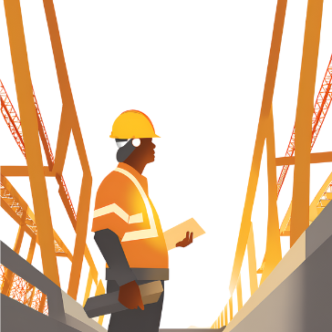
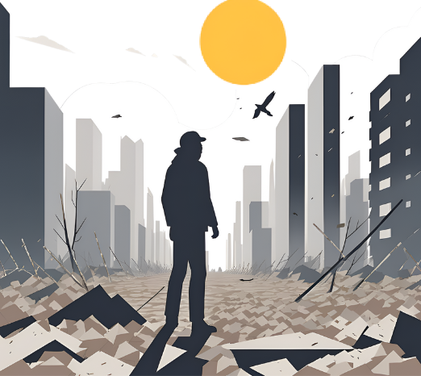

Profils de vulnérabilité aux vagues de chaleur en Belgique
Colette, retraitée touchant une maigre pension et vivant seule dans un immeuble ancien dans un quartier dense d’Uccle, s'inquiète de l’impact des vagues de chaleur sur sa santé et de la décision du Gouvernement de la région de Bruxelles-Capitale lui imposant de rénover son logement d’ici 2033.
Cédric, artiste expulsé de son appartement à Namur dont il ne parvenait plus à payer le loyer lors de la crise du COVID-19 et depuis sans-abri, appréhende chaque été les vagues de chaleur qui rendent ses conditions d’existence encore plus rudes.
Charlie, jeune enfant asthmatique vivant dans un quartier dense de la ville de Liège ; ses parents s’inquiètent de l’impact de la pollution de l’air et des vagues de chaleur sur sa santé.
Reinhard, entrepreneur dans le secteur de la construction dans les cantons de l’Est, est préoccupé par les nouvelles compétences que lui et ses ouvriers se doivent d’acquérir pour répondre à la demande croissante de construction durable et par les difficultés à réaliser son travail lors des vagues de chaleur devenant de plus en plus fréquentes, longues et intenses.
Isma, un jeune homme habitant le centre-ville de Bruxelles en 2050, se tracasse des pénuries d’eau, de nourriture et d’énergie causées par des évènements climatiques extrêmes de plus en plus fréquents et intenses ; s'inquiète des guerres civiles que ces problèmes engendrent ; et craint pour sa vie et celles de ses proches dans cet environnement violent, où des zoonoses et des vagues de chaleur mortelles se multiplient et se cumulent.
Mytilus edulis, moule commune plus connue sous l’appellation de « moule de Zélande », met particulièrement apprécié des Belges, vit dans une parcelle d’élevage dans l’Escaut oriental aux Pays Bas. Les autorités sanitaires alertent sur l’augmentation de la contamination de ces mollusques par les bactéries Vibrio, potentiellement dangereuses pour l’homme, sous l’effet du réchauffement des côtes et des vagues de chaleurs, mais aussi sur la hausse des résistances aux antimicrobiens chez ces bactéries.
Notes:
Aurore

Slide 13
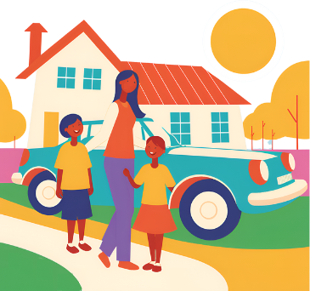
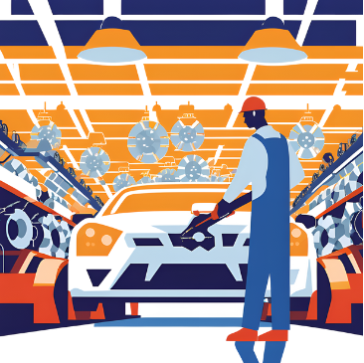
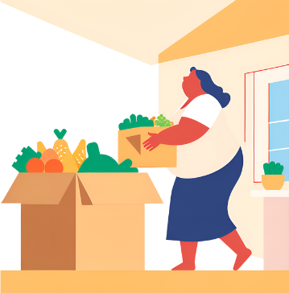
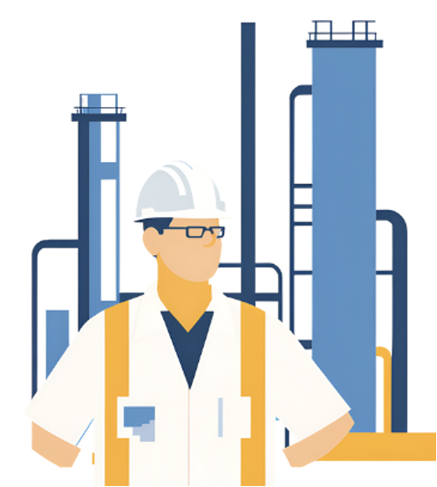
Profils de vulnérabilité à la transition vers zéro émission nette en matière de mobilité en Belgique
Caroline, mère célibataire louant une maison mal isolée dans la zone périurbaine de Tournai peu accessible en transports en commun et travaillant comme aide-soignante à domicile, appréhende l’impact de la hausse du prix de l’essence et du mazout de chauffage sur sa capacité à subvenir à ses besoins et à ceux de ses enfants.
Sader, ouvrier âgé faiblement qualifié travaillant dans une usine automobile à Gand, craint de perdre son emploi en raison du remplacement progressif des véhicules thermiques par des véhicules électriques et est préoccupé par les vagues de chaleur, dont les effets sont décuplés dans son appartement situé au dernier étage
Liesbeth, célibataire sans emploi en surpoids vivant dans un logement social énergivore dans un village du Limbourg et bénéficiant de l’aide alimentaire, s’inquiète de l’impact de la précarité énergétique et alimentaire sur sa santé, et regrette ne pas pouvoir faire le choix d’un mode de vie durable, alors qu’elle a une conscience écologique forte.
Koen, ingénieur pétrolier travaillant dans une unité de raffinage du pétrole à Anvers où il habite, est préoccupé par l’impact de la mauvaise qualité de l’air sur le développement cognitif de son fils âgé d’un an et par l’avenir de son emploi dans un futur sans énergies fossiles.
Isma, un jeune homme habitant le centre-ville de Bruxelles en 2050, se tracasse des pénuries d’eau, de nourriture et d’énergie causées par des évènements climatiques extrêmes de plus en plus fréquents et intenses ; s'inquiète des guerres civiles que ces problèmes engendrent ; et craint pour sa vie et celles de ses proches dans cet environnement violent, où des zoonoses et des vagues de chaleur mortelles se multiplient et se cumulent.
Notes:
Aurore

Slide 14
Conclusion: Institutionnaliser et démocratiser la matrice du risque social-écologique
Introduction de la matrice du risque social-écologique et illustration de son application à travers l’analyse de deux risques majeurs pour la Belgique
Nécessité d’approfondir et d’étendre ces analyses à d’autres risques sociaux-écologiques et à différentes échelles territoriales
Institutionnalisation de la matrice à tous les niveaux de gouvernance dans le cadre d’Observatoires des transitions justes qui auraient pour missions :
  Mener, sur la base de la matrice, des activités de veille destinées à enrichir et mettre à jour en continu une base de connaissance sur les risques sociaux-écologiques
  Contribuer à la construction de nouveaux indicateurs relatifs aux risques sociaux-écologiques et à la collecte de données nécessaires à leur calcul
  Coordonner des processus consultatifs et délibératifs impliquant l’ensemble des acteurs concernés pour caractériser les risques sociaux-écologiques et élaborer des politiques de protection sociale-écologique
  Besoin de compléter la matrice par d’autres outils permettant d’appréhender les effets systémiques et dynamiques des risques sociaux-écologiques

Slide 15
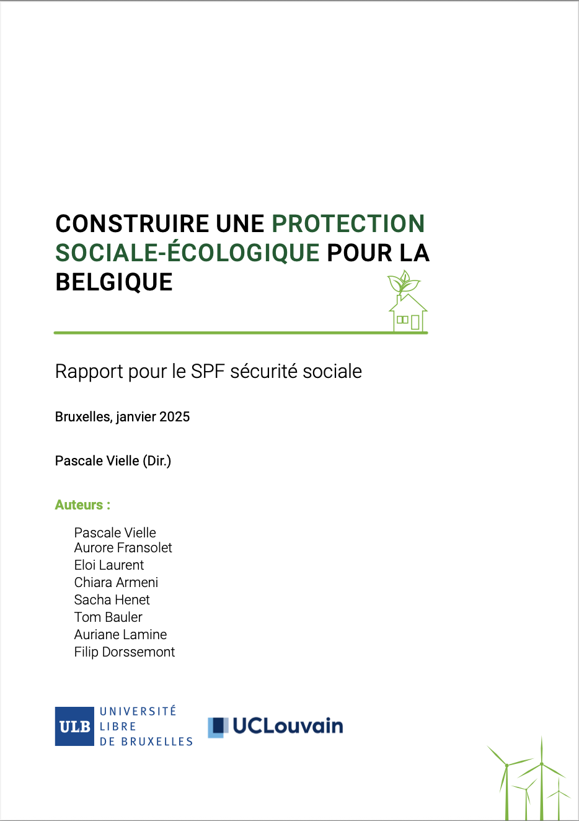
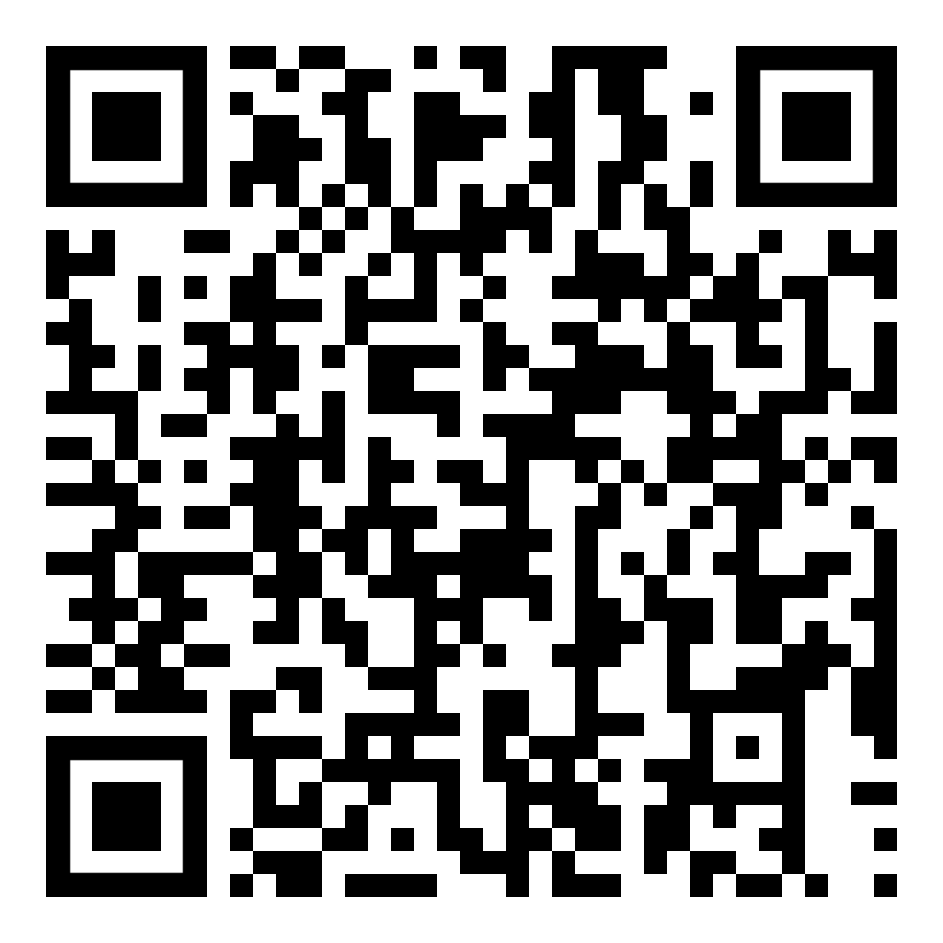
Pour aller plus loin: Vielle P., Fransolet A., Laurent É., Armeni C., Henet S., Bauler T., Lamine A., et Dorssemont F. (2025) Construire une protection sociale-écologique pour la Belgique. Rapport pour le SPF sécurité sociale
Contact : Aurore.Fransolet@ulb.be

